Slide 1
Automatización del código PHP

Slide 2
Automatización del código PHP
¿Qué tienen en común muchos proyectos de desarrollo web?
Consultas a Bases de Datos
  Mostrar datos según criterios
  Paginación
  Páginas Maestro/Detalle
  Borrar Datos
  Modificar datos
  Accesos con Password

Slide 3
Recursos PHP
Editores
  Dreamweaver
    http://www.dominadreamweaver.com
  Ultra Edit
    http://www.ultraedit.com/
  PHP Edit
    http://www.waterproof.fr/
  PHP Designer
    http://www.mpsoftware.dk/phpdesigner.php

Slide 4
Recursos PHP
Scripts
    http://www.hotscripts.com
    http://php.resourceindex.com
    http://www.sitescripts.com/PHP/
    http://www.desarrolloweb.com/directorio/programacion/php/scripts_en_php/

Slide 5
Salidas Laborales

Slide 6
Salidas Laborales
Enorme Demanda.
Es fácil encontrar trabajo si se sabe cómo.
Oportunidades Laborales:
  Trabajar en una empresa del sector
  Montar tu propio negocio y trabajar como Freelance.

Slide 7
Salidas Laborales
Ventaja de ser Freelance (libre)
Las oportunidades se multiplican x 1000.
Puedes trabajar desde cualquier parte del mundo.
Tu decides tu propio ritmo de trabajo y horario.
Di adiós al trafico y la rutina de todos los días.
Tú decides el lugar de trabajo.
Puedes tomarte vacaciones cuando quieras.
Puedes darte el lujo de elegir entre múltiples proyectos.
Los ingresos son considerablemente mayores.
El riesgo es mínimo en comparación con otros negocios (eje: Franquicias). Se puede comenzar progresivamente.
Puedes ser tu propio jefe.

Slide 8
Salidas Laborales
Elance (La mejor opción)
20,000 Proyectos/mes
Gran oferta y demanda de PHP
+100,000,000 $
Tele Trabajadores de todos los países.
Web: http://www.elance.com
¿?
Puedes darte el lujo de elegir entre múltiples proyectos.

Slide 9
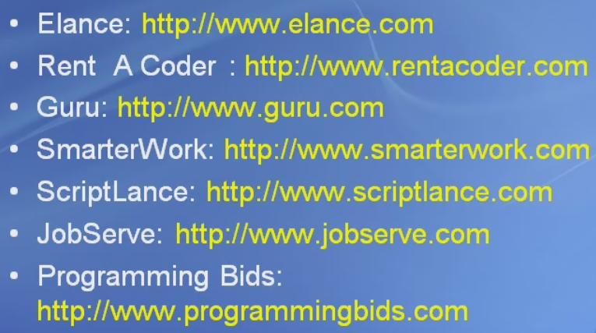
Salidas Laborales
Otras web

Slide 10
Salidas Laborales
Otras web
Mercado Profesional:
  http://www.mercadoprofesional.com
Trabajo Freelance:
  http://www.trabajofreelance.com/
Otras Ideas: Portales de Empleo.
TecnoEmpleo:
  http://www.tecnoempleo.com/
Monster
  http://wwwmonster.es/

Slide 11
¿Cómo Comenzar?
Recomendamos ir siempre de forma progresiva.
Pasar de un hobby por la programación a vivir de ella.
Puedes alternar con tu trabajo actual.
A medida que vayas realizando proyectos irás ganando esperiencia en el desarrollo y en dónde encontrar trabajo.
Objetivos a corto plazo: Realizar un proyecto.
Marcarte unas metas a largo plazo (ingresos al año).
Definir tu forma de trabajo.
Disfrutar de tu tiempo libre: Viajes, vacaciones, familia, amigos.

Slide 12
¿Qué necesitas para triunfar?
Formarte como profesional en las áreas de diseño y programación de webs.
Especializarte el Dreamweaver.
Aprender PHP de forma profesional.
Practicar todo lo que puedas.
  Idea: Si al principio no tienes clientes, ofrécete a hacer webs de empresa de amigos o familiares, sin cobrarles nada y publícalas en tu web.
Regístrate en las web de teletrabajo y comenzar a recibir tus primeros proyectos.
No te desanimes. Todo cuesta. Nadie regala nada.

